Slide 1
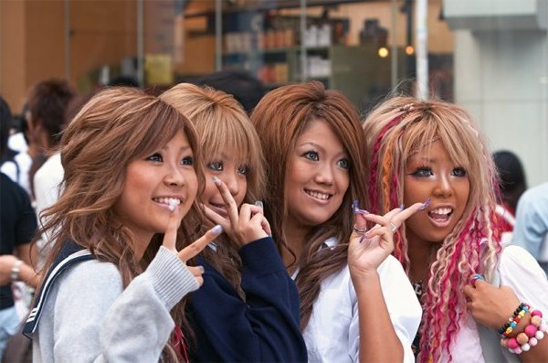
ГЯРУ И ИХ ВАРИАЦИИ.
Биба дзибун! яп. «Да здравствую я!»
© Сатори

Slide 2
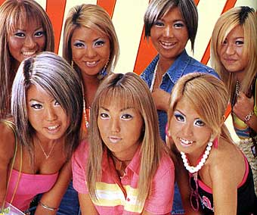
Название ГЯРУ происходит от рекламного слогана 1970-х годов марки джинсов «GALS» — «Я не могу жить без мужчин», ставшего девизом молодых девушек. Девиз— Биба дзибун! (яп. «Да здравствую я!»). Имеют прозвища: «оя о накасэру» (яп. «заставляющие родителей плакать») «дараку дзёгакусэй» (яп., «дегенеративные школьницы») ГЯРУ стали частью уличной моды.

Slide 3
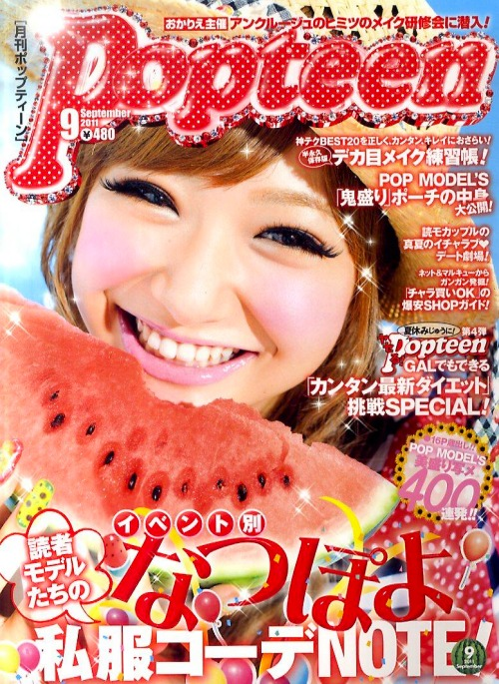
Рост популярности гяру в 1970-е годы был связан с появлением первого гяру-журнала Popteen, ставшего культовым среди японок того времени и учившего их быть сексуальными.
ГЯРУ-ЖУРНАЛ

Slide 4
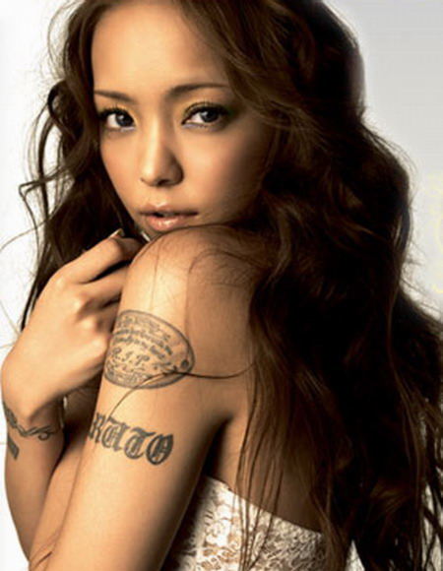
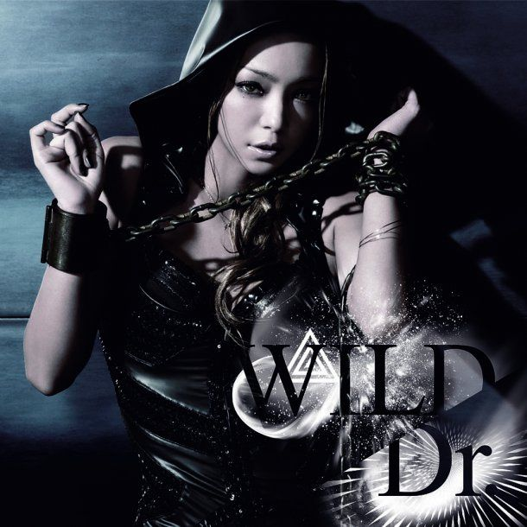
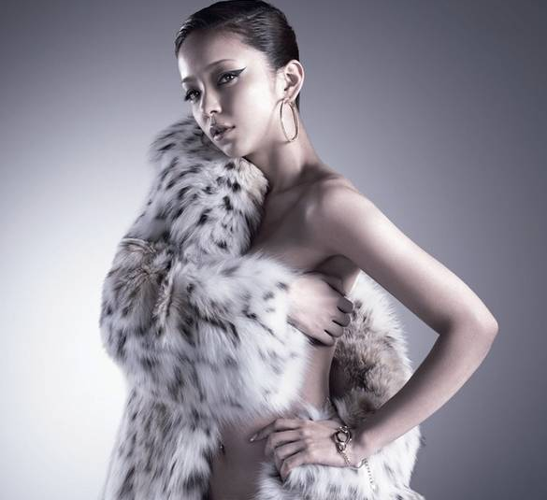
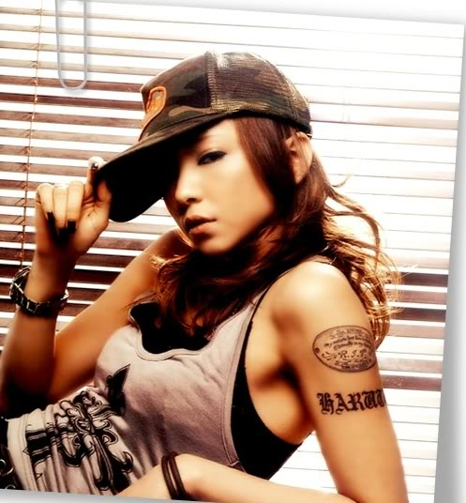
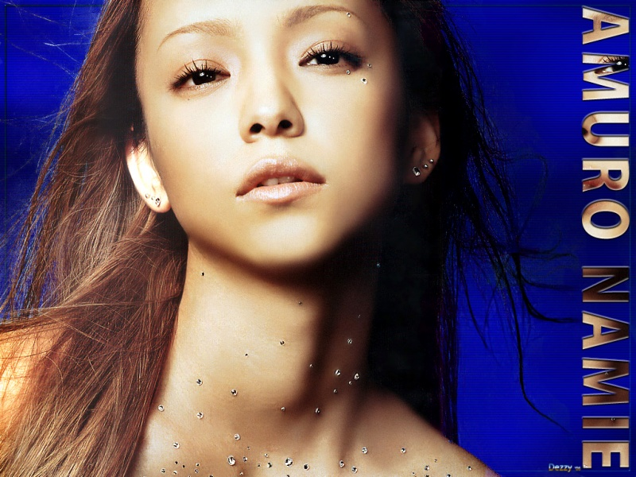
ФОРМИРРОВАНИЕ СТИЛЯ Намиэ Амуро – основоположница субкультуры гяру

Slide 5
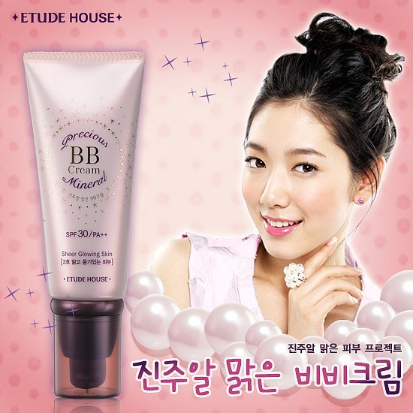
ВНЕШНИЙ ВИД
К характерным особенностям стиля относятся:
1. Длинные ресницы, иногда невероятных размеров;
2. Обилие тонального крема или темной пудры;
3. Большое количество украшений, аксессуаров, искусственных цветов;
4. Яркая одежда, преимущественно мини-юбки;
5. Ботинки на высокой (15 см) платформе;
6. Осветленные волосы (их можно красить в любые цвета);
7. Обильный макияж;
8. Гордостью гангуро является их мобильный телефон, украшенный наклейками и брелками.

Slide 6
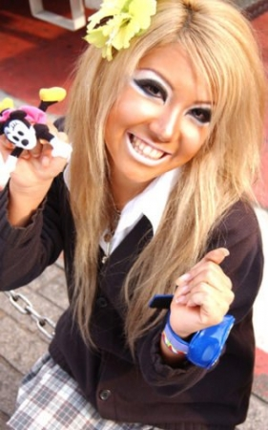
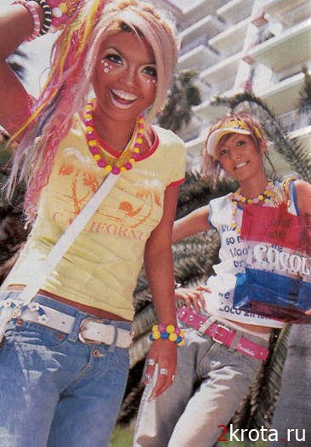
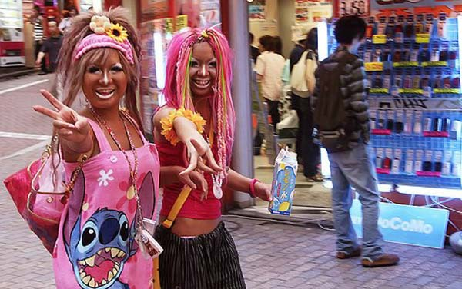
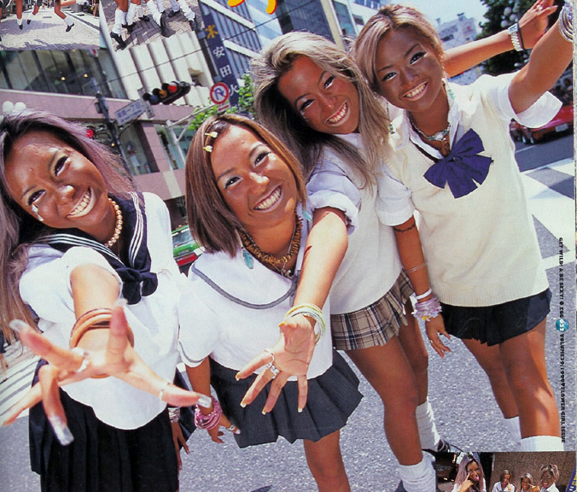
ВАРИАЦИИ ГЯРУ ГАНГУРО
Самый распространённый вариант образа гяру называется гангуро (яп. «чёрное лицо», по мнению исследователей, и «исключительно чёрный» — по мнению гангуро).

Slide 7
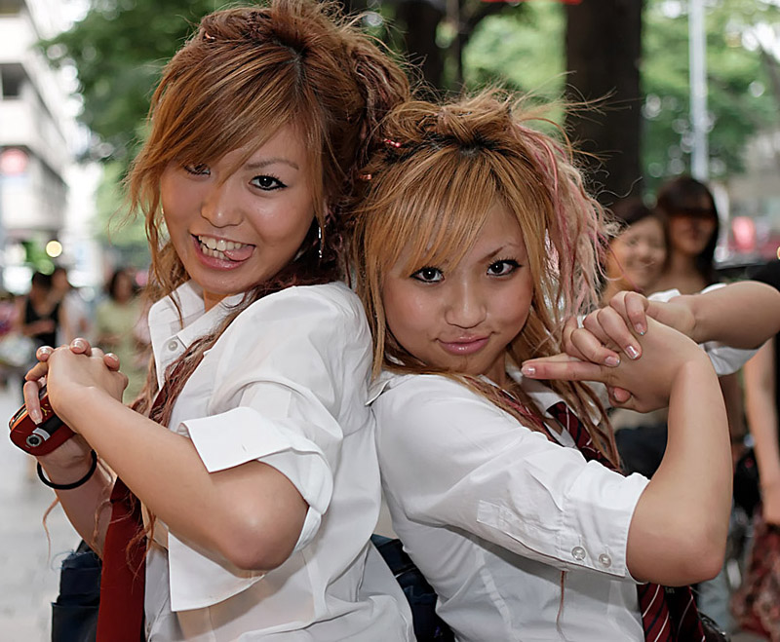
ВАРИАЦИИ ГЯРУ КОГЯРУ
Те гяру, которые являются ещё школьницами и комбинируют моду гяру со школьной формой, называются когяру (яп. сокращение от «старшеклассница»).

Slide 8
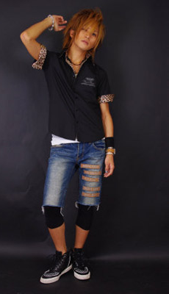
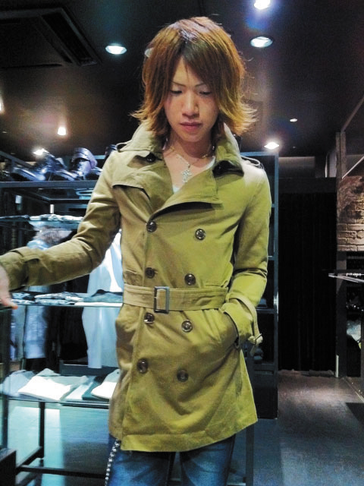
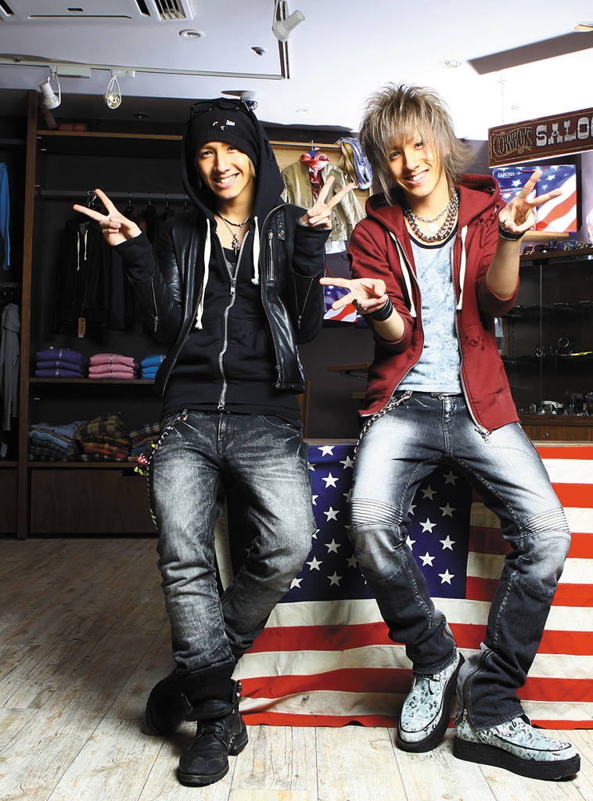
ВАРИАЦИИ ГЯРУ ГЯРУО
Мужское направление гяру находящаяся под влиянием клубных и хип-хоп-тенденций, но впоследствии, позаимствовав всё больше элементов обычных гяру. Смешение мужской молодёжной моды и гяру-стилистики.

Slide 9
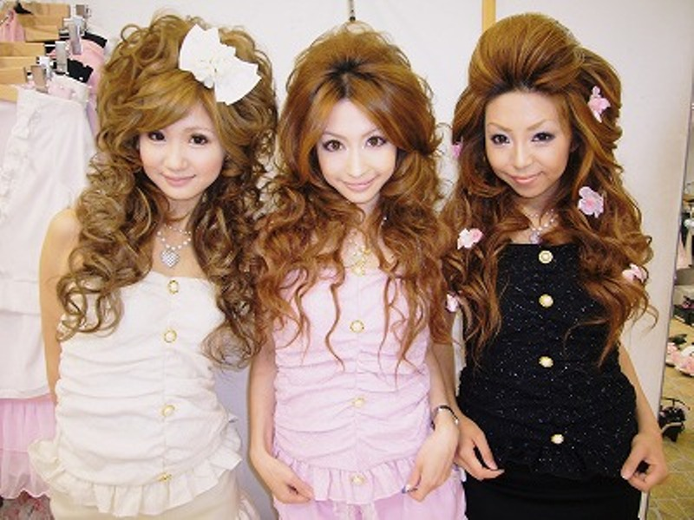
ВАРИАЦИИ ГЯРУ ХИМЭ-ГЯРУ
Результатом смешения гяру и субкультуры лолит являются так называемые химэ-гяру (яп «леди-гяру», «принцесса-гяру»), которые в то же время воспринимаются сугубо как часть субкультуры гяру.

